Slide 1

第一章
翻转课堂：自定义
MVC框架

Slide 2
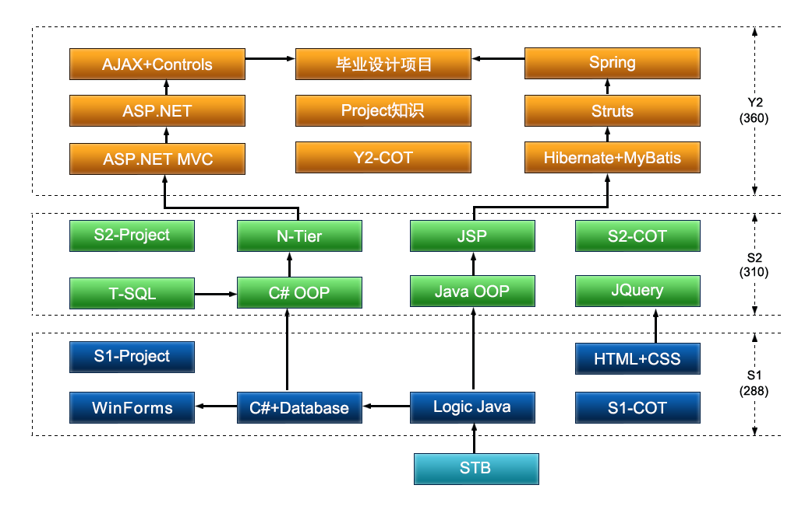
课程地位
Notes:
教学指导
教员在本页要介绍Struts课程在整个ACCP产品体系的位置，并明确向学员强调这门课程是Java Web开发中的重要框架之一，突出在今后的就业、工作中必须要掌握的技能，在课程开始就让学生有强烈的就业意识。

Slide 3
本课目标
学完本门课程后，你能够
掌握Struts 2 的框架原理
开发基于Struts 2的应用程序
熟练使用jQuery实现Ajax

Slide 4
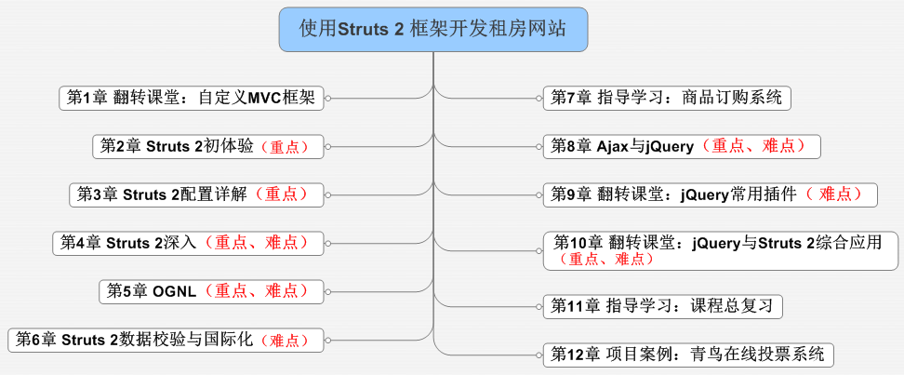
课程结构图
Notes:
教学指导：
注意强调一下翻转课堂课相关的章节，提醒学员在学习这些章节之前要先登录学习平台，自主学习相关的知识和技能。否则
会影响学习效果。
在整个课程中包含若干翻转课堂章节，包括第1、9、10三个章节，翻转课堂需要学员自行回家学习，有疑问在课堂提出。

Slide 5
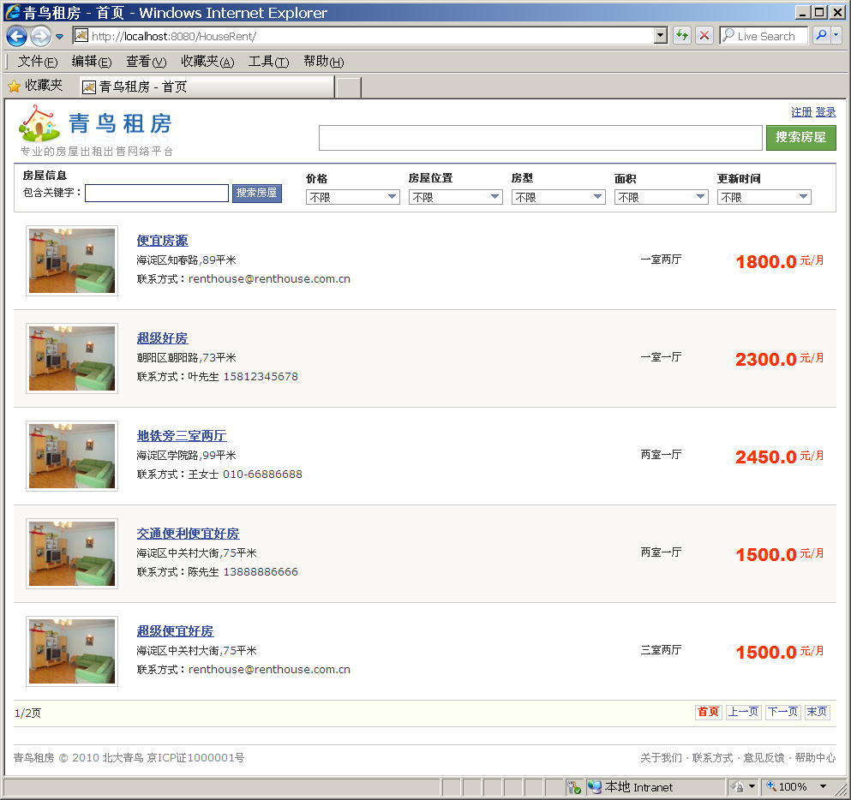
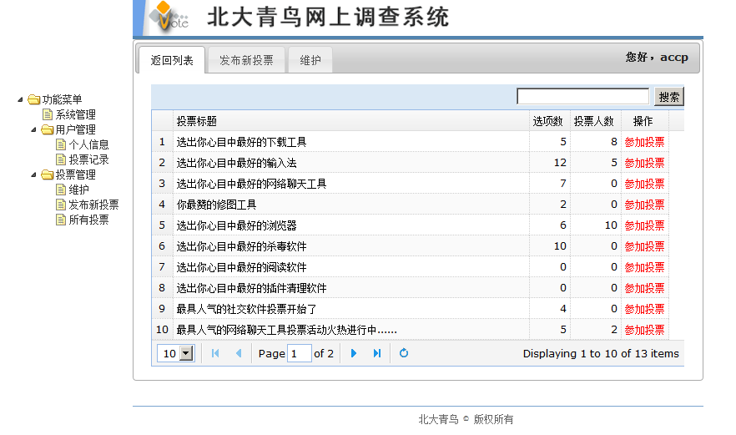

课程项目展示
贯穿案例：租房网系统
项目案例：青鸟在线投票系统
演示课程项目

Slide 6
学习方法
课前
课后
多浏览技术论坛、博客，获取他人的开发经验
及时总结，完成学生用书和学习平台布置的作业
认真听讲，做好笔记
完成上机练习或项目案例
课上
提前将下一章的示例自己动手做一遍，记下问题
即使看不懂也要坚持看完
浏览预习作业，带着问题读学生用书，并记录疑问

Slide 7

预习检查
提问
什么是MVC模式？
MVC模式的优点和缺点？
实现自定义MVC框架需要哪些步骤?

Slide 8
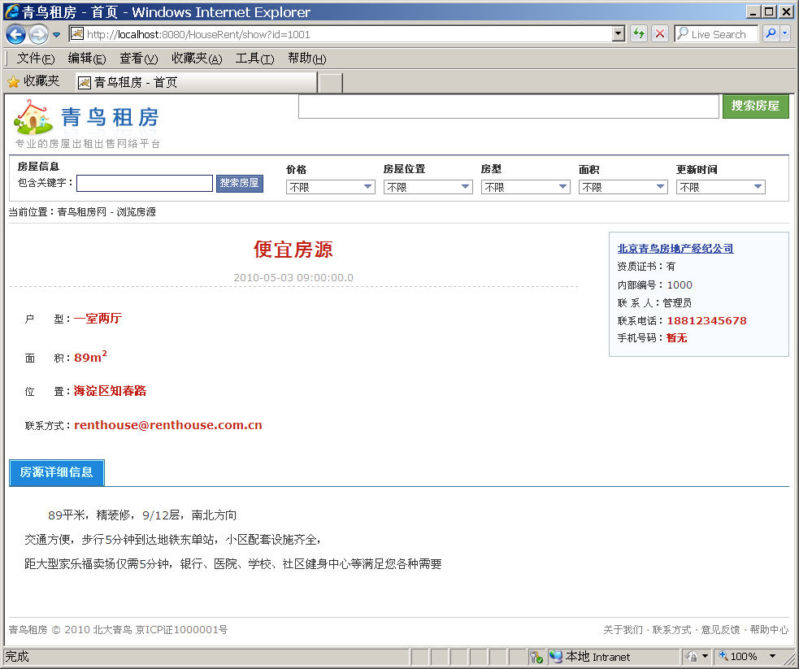
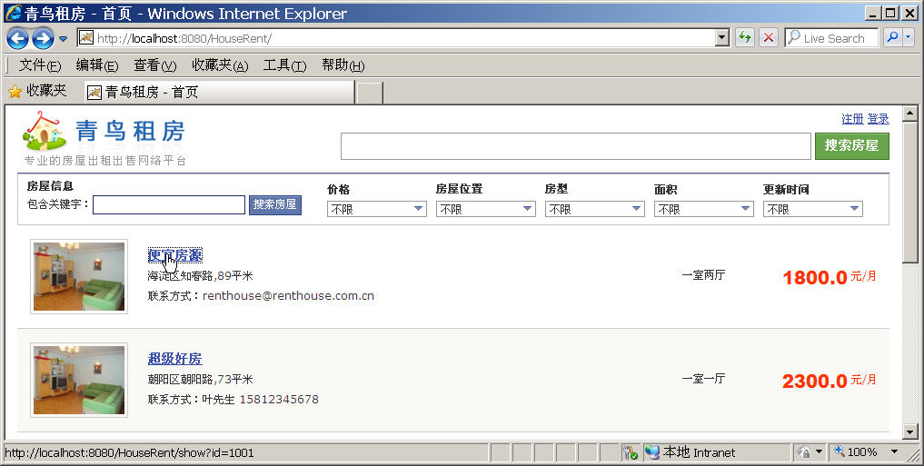
本章任务
使用自定义MVC实现用户注册
使用自定义MVC实现用户登录
实现房屋信息列表显示
实现房屋信息浏览

Slide 9


本章目标
理解MVC设计模式
能够使用MVC模式开发自定义MVC框架

Slide 10
翻转课堂

Slide 11
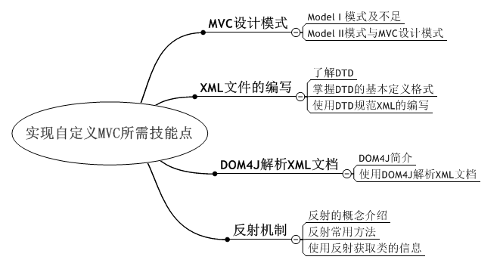
课程知识体系结构图

Slide 12

自学检查
提问
使用DOM4J解析XML文档的步骤有哪些？
在程序中使用反射可以实现哪些功能？
阅读下面的代码找出错误
代码阅读
Class cla=Class.forName("java.lang.String");
Class cla=Class.forName("String");

Slide 13

FAQ
答疑解惑
在学习中遇到了哪些问题？
如何解决的？

Slide 14
串讲内容
MVC设计模式
DTD验证XML文档
DOM4J解析XML文档
反射机制

Slide 15
串讲：MVC设计模式2-1
MVC设计模式
模型 ----- Model
封装数据，进行业务处理，返回处理结果
视图 ----- View
展示界面
控制器 ----- Controller
接收用户端请求，将模型和视图联系在一起以实现用户请求的功能

Slide 16

串讲：MVC设计模式2-2
MVC模式的编程思路
Notes:
模型就是厨师，负责数据处理，视图就是菜单，负责显示数据，控制器相当于服务员，将客户根据菜单点的菜告诉厨师，并将厨师做好的菜给客户
在这里教员也可以提示学员，在S2阶段学习JSP时，使用JSP+Servlet+JavaBean开发就是属于MVC模式的开发。

Slide 17
串讲：DTD
DTD即文档类型定义--Document Type Definition
使每个XML文件可以携带一个自身格式的描述
一个DTD文档可能包含如下内容：
元素的定义规则
元素之间的关系规则
属性的定义规则

Slide 18
串讲：声明DTD
使用DTD验证描述诗集的XML文档
<?xml version="1.0"?>
<!DOCTYPE poem [
<!ELEMENT poem (author,title,content) >
<!ELEMENT author (#PCDATA)>
<!ELEMENT title (#PCDATA)>
<!ELEMENT content (#PCDATA)>
]>
<poem>
<author>王维</author>
<title>鹿柴</title>
<content>空山不见人,但闻人语声。返景入深林,复照青苔上。
</content>
</poem>
DTD元素

Slide 19

串讲：DTD元素的定义
语法
<!ELEMENT NAME CONTENT>
关键字
元素名称
元素类型
#PCDATA－可以包含任何字符数据，但是不能在其中包含任何子元素。如：<!ELEMENT title (#PCDATA)>
纯元素类型－只包含子元素，并且这些子元素外没有文本。如：<!ELEMENT poem (author,title,content)>

Slide 20


串讲：外部DTD文档
问题
当验证的XML文件较多时，使用内部DTD可能出现冗余
外部DTD文档
示例
<?xml version="1.0"?>
<!DOCTYPE poem SYSTEM "poem.dtd">
<poem>
<title>春晓</title>
<author>孟浩然</author>
<content>春眠不觉晓……</content>
</poem>
<!ELEMENT poem (author,title,content) >
<!ELEMENT author (#PCDATA)>
<!ELEMENT title (#PCDATA)>
<!ELEMENT content (#PCDATA)>
引入外部DTD文档
poem.dtd文
档中的内容
演示示例1： DTD验证XML文档
3302

Slide 21
串讲：DOM4J
开源、易用
应用于Java平台
面向接口开发
Document：定义XML文档
Element：定义XML元素
Text：定义XML文本节点
Attribute：定义了XML元素的属性
……
DOM4J

Slide 22
串讲：使用DOM4J解析XML
使用DOM4J解析XML的步骤
import org.dom4j.Attribute;
import org.dom4j.Document;
import org.dom4j.DocumentException;
import org.dom4j.Element;
import org.dom4j.io.SAXReader;
导入DOM4J的jar包并引入相应的类
指定要解析的XML文件
将XML文件转换成Document对象
获取节点属性或文本值
File f=new File(fileName);
SAXReader saxReader=new SAXReader();
Document document=saxReader.read(f);
String text=memberElm.getText();
String text=attribute.getText();
演示示例2： DOM4J解析XML

Slide 23
串讲：反射机制
Java反射
在编译时不确定哪个类被加载，而在程序运行时才加载、探知、使用
反射常用的Java 类型
Class类—可获取类和类的成员信息
Field类—可访问类的属性
Method类—可调用类的方法
Constructor类—可调用类的构造方法

Slide 24
串讲：反射应用步骤
使用反射的基本步骤
导入java.lang.reflect.*
获得需要操作的类的Java.lang.Class对象
调用Class的方法获取Field、Method等对象
使用反射API进行操作 (设置属性﹑调用方法）

Slide 25
串讲：反射的应用
获取Class对象
获取对象的结构信息
//Class.forName()得到对象
Class clazz=Class.forName("java.lang.String");
Class clazz=Class.forName("java.util.Date");
Field fields[ ] = clazz.getDeclaredFields();
Method methods[] = clazz.getDeclaredMethods();
Constructor constructors[ ] = clazz.getDeclaredConstructors();
演示示例3：使用反射获取类的信息

Slide 26
翻转课堂总结
MVC设计模式
Model：模型
View：视图
Controller：控制器
DTD用来描述XML文档的结构
DOM4J是一个开源的用于解析XML文档的API
使用反射获取类的信息
Notes:
教学指导：
本页是对翻转课堂所学知识和技能的归纳、总结。教员不仅要回顾总结青鸟学习平台所学的重点、难点，还要带领学员梳理知识脉络，搭建知识体系。

Slide 27
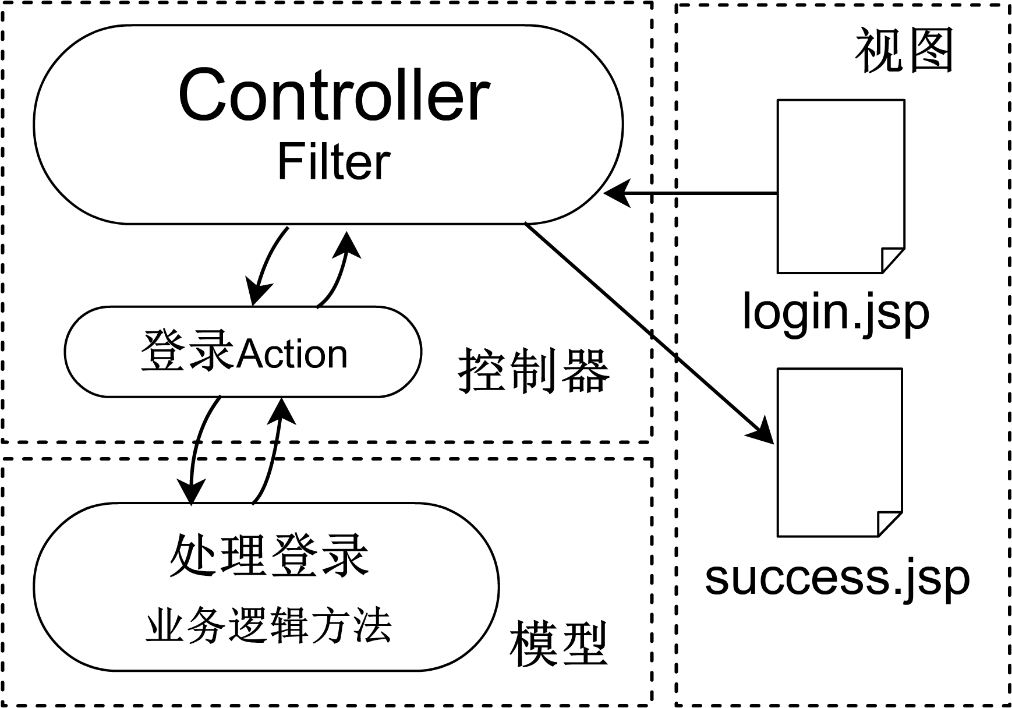
基于MVC框架的程序结构
登录功能的实现过程
重点关注Controller的设计
Notes:
教学指导
对于MVC模式的程序设计而言，视图和模型在之前JSP中已经熟练掌握，所以重点在如何实现控制器的实现。

Slide 28
Controller的设计5-1
定义Action接口
import javax.servlet.http.HttpServletRequest;
import javax.servlet.http.HttpServletResponse;
public interface Action {
public String execute(HttpServletRequest request,
HttpServletResponse response) throws Exception;
}
定义execute方法

Slide 29
Controller的设计5-2
实现自定义Action接口
public class LoginAction implements Action {
public String execute(HttpServletRequest request,
HttpServletResponse response) throws Exception {
String name = request.getParameter("name");
String password = request.getParameter("password");
//业务处理
UserBiz ub = new UserBizImpl();
User user = ub.login(name, password);
//判断登录是否成功
if(user == null){
request.setAttribute("message", "用户名或密码错误");
return "/page/login.jsp";
}else{
request.getSession().setAttribute("login", user);
return "/page/manage.jsp";
}
}
}
execute方法的实现

Slide 30
Controller的设计5-3
实现Controller类
获取自定义Action
根据请求获取自定义Action
public Action getAction(HttpServletRequest request){
//获取请求的uri
String uri = request.getRequestURI();
//获取上下文路径
String contextPath = request.getContextPath();
//截取上下文路径以后的部分
String actionPath = uri.substring(contextPath.length());
//获取Action 名称
String actionName =
actionPath.substring(1,actionPath.lastIndexOf('.')).trim();
Action action = null;
//添加新功能时在这里添加
if("login".equals(actionName)){
action = new LoginAction();
}
return action;
}
得到Action名称
根据名称创建Action实例

Slide 31
Controller的设计5-4
实现Controller类
调用execute方法
获取
自定义Action
public class ActionFilter implements Filter{
public void doFilter(ServletRequest request,
ServletResponse response,FilterChain chain)
throws IOException, ServletException{
//将请求转换成HttpServletRequest
HttpServletRequest hsr=(HttpServletRequest)request;
HttpServletResponse hsp=(HttpServletResponse)response;
// 获得Action
Action action = this.getAction(hsr);
//执行Action中execute方法
action.execute(hsr, hsp);
…
}
}
执行execute方法

Slide 32
Controller的设计5-5
配置ActionFilter
修改web.xml文件
<filter>
<filter-name>requestFilter</filter-name>
<filter-class>
cn.jbit.mystruts.framework.ActionFilter
</filter-class>
</filter>
<filter-mapping>
<filter-name>requestFilter</filter-name>
<url-pattern>*.action</url-pattern>
</filter-mapping>
ActionFilter配置信息
配置ActionFilter的
映射信息
演示示例4-7：实现自定义MVC框架

Slide 33

学员操作——用户注册功能2-1
指导
训练要点：
掌握自定义MVC框架
使用Filter作为控制器
需求说明：
开发自定义MVC框架
通过自定义Action实现逻辑控制
完成用户注册功能
教员讲解需求

Slide 34
学员操作——用户注册功能2-2
指导
实现思路：
定义Action接口
编写RegisterAction类实现
编写ActionFilter
完成时间：25分钟

Slide 35
共性问题集中讲解
共性问题集中讲解
常见调试问题及解决办法
代码规范问题

Slide 36

Controller的完善7-1
问题
在自定义MVC框架中，一个Action处理一个业务，如果有很多业务需要处理，那就需要对应多个Action， getAction()方法需要频繁修改，有没有好的解决办法呢？
分析
将Action的映射信息保存在配置文件中，增加Action只需要修改配置文件，在ActionFilter加载时，直接读取配置文件即可

Slide 37
Controller的完善7-2
<?xml version="1.0" encoding="UTF-8"?>
<!DOCTYPE mystruts[
<!ELEMENT mystruts (actions)>
...
]>
<mystruts>
<actions>
<action name="register"
class="cn.jbit.mystruts.framework.action.RegisterAction"> <resultname="success">page/register_success.jsp</result>
<result name="input">page/register.jsp</result>
<result name="error">page/register.jsp</result>
</action>
<action name="login"
class="cn.jbit.mystruts.framework.action.LoginAction">
<result name="success">page/manager.jsp</result>
<result name="input">page/result.jsp</result>
</action>
</actions>
</mystruts>
使用配置文件保存Action信息
Action名称
Action全类名
设置页面转向
Notes:
教学指导
在配置文件中，action元素的name属性对应的是请求的action的名称，而class属性是请求action所对应的Action的全类名，学员对这一点必须要明确。教员可以对比在web.xml文件中配置filter进行强调。
result元素中name属性则必须要与在Action中所定义的字符串结果一致，实际的跳转路径则以result元素的配置为准，所以name属性又被看做为是一个结果逻辑名称。

Slide 38
Controller的完善7-3
保存Action信息
public class ActionMapping {
/* Action 元素中的name 属性*/
private String name;
/* Action 元素中的className 属性*/
private String className;
/* 保存配置的Result 属性信息*/
private Map<String,String> resultMap=new HashMap<String,String>();
//省略setter/getter 方法
public String getResult(String name) {
return resultMap.get(name);
}
public void addResult(String name,String result) {
this.resultMap.put(name, result);
}
}
保存result信息的集合
获取result
添加result

Slide 39
Controller的完善7-4
配置文件名称
读取Action信息
读取配置文件
public void init(String configureFileName) {
...
InputStream is =
this.getClass().getResourceAsStream("/" + configureFileName);
//使用dom4j 读取XML 文件
Document doc = new SAXReader().read(is);
Element root = doc.getRootElement();
// 遍历所有Action 元素
Iterator<Element> actionsIt = root.elements("actions").iterator();
...
}
获取文件信息
获取信息内容

Slide 40
Controller的完善7-5
使用反射生成Action
public class ActionManager {
/**
* createAction方法用来获取Action实例
* @param className Action的全限定类名
*/
public static Action createAction(String className){
try{
return (Action)loadClass(className).newInstance();
}catch (InstantiationException e) {
e.printStackTrace();
}catch (IllegalAccessException e) {
e.printStackTrace();
}
return null;
}
...
}
Action的类名称
根据名称创建Action实例

Slide 41
Controller的完善7-6
public static Class loadClass(String className){
Class clazz = null;
try {
clazz = Thread.currentThread() .getContextClassLoader()
.loadClass(className);
} catch (ClassNotFoundException e) {
e.printStackTrace();
}
if(clazz == null){
try {
clazz = Class.forName(className);
} catch (Exception e) {
e.printStackTrace();
}
}
return clazz;
}
Notes:
教学指导
教员在讲解过程中要解释如何获取Class对象，不用讲解太多，学员只要知道这样可以获取到Class对象即可。

Slide 42
Controller的完善7-7
修改ActionFilter配置信息
…
<filter>
<display-name>requestFilter</display-name>
<filter-name>requestFilter</filter-name>
<filter-class>cn.jbit.mystruts.framework.ActionFilter</filter-class>
<init-param>
<param-name>config</param-name>
<param-value>mystruts.xml</param-value>
</init-param>
</filter>
…
设置ActionFilter初始化参数
演示示例8-13：使用配置文件实现MVC框架

Slide 43
学员操作——完成用户登录2-1
指导
训练要点：
掌握MVC模式
读取配置文件
动态加载类的实例
需求说明：
完善自定义MVC框架，读取配置文件，动态加载Action实例
使用完善后的自定义MVC 框架，实现用户登录功能
讲解需求说明

Slide 44
学员操作——完成用户登录2-2
指导
实现思路：
编写配置文件
编写ActionMapping类，保存Action信息
读取配置文件
反射生成Action
完善Controller
修改LoginAction
开发视图
调试运行
完成时间：25分钟

Slide 45
共性问题集中讲解
共性问题集中讲解
常见调试问题及解决办法
代码规范问题

Slide 46


学员操作——房屋信息列表显示
练习
需求说明：
完善自定义MVC框架，实现房屋信息列表显示
提示
编写获取房屋信息的Action
修改配置文件
完成时间：25分钟

Slide 47
学员操作——浏览房屋详情
练习
需求说明：
在房屋信息列表页面中，实现房屋详情的查看
提示
编写获取房屋详情的Action
修改配置文件
完成时间：25分钟

Slide 48
共性问题集中讲解
共性问题集中讲解
常见调试问题及解决办法
代码规范问题

Slide 49
总结
MVC设计模式把系统分为以下三个模块。
模型（Model）：JavaBean（Java类）
视图（View）：JSP或HTML文件
控制器（Controller）：Servlet或者是Filter
开发MVC框架的实现步骤
将请求发送到控制器（基于Filter API实现）调用功能
定义一个Action接口，用于表示用户请求的功能
Action调用功能，完成业务操作，获取操作的结果，最后将结果返回给视图

Slide 50
作业
课后作业
教员备课时根据班级情况在此添加内容，应区分必做、选做内容，以满足不同层次学员的需求
预习作业
预习目标
了解Struts 2框架开发的基本流程
预习下一章学生用书，完成预习作业

Slide 51
